Slide 1

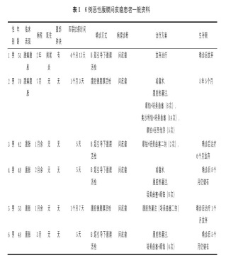
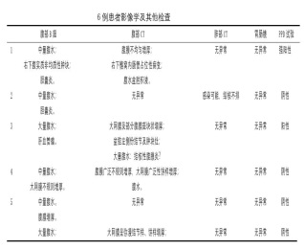
中文题目采用黑体40号字体
单位：23号宋体
作者：23号宋体
目的
降低腹水的误诊漏诊率,提高恶性腹膜间皮瘤诊断率
方法
回顾性分析2008年05月至2018年05月中南大学湘雅医院误诊为结核性腹膜炎的恶性腹膜间皮瘤患者的临床资料特点
结果
1． 6例患者均为男性,发病年龄42~70(52士9.57)岁;均无石棉接触史;
2． 以腹痛、腹胀为主诉就诊,病程1月余至2年余；
3． 所有患者腹水性质均为渗出液,ADA 均大于正常 值,且在 40U/L以下;:腹水 LDH 值大于 200U/L(83.3%);4 例腹水 CA125 均高于正常值:其中1例腹水细胞学检查考虑间皮瘤;
4. 6例患者中2例行腹腔镜下活检,4例行B超引导下活检,病理学检查均为恶性间皮瘤;
5. 免疫组织化学阳性标记物 MC 最敏感(100%),其次是CR(67%),CK-Pan (67%),Ki67(67%),
EMA(67%):
6. 6例患者中2例患者行手术减瘤、腹腔热灌注及术后全身化疗。
结论
1. 老年男性患者出现不明原因腹水应考虑恶性腹膜间皮瘤,尽早腹腔镜或剖腹探查以明确诊断；
2. 免疫组织化学阳性标记物 MC 可能成为恶性间皮瘤潜在的特异性标记物；
3. 腹水中 ADA及LDH水平对于鉴别结核性腹膜炎和腹膜恶性间皮瘤有意义,LDH低、PLT低提示预后良好;
4. 采取手术减瘤、化疗等综合治疗提高患者的生存期

